Slide 1


TRƯỜNG TIỂU HỌC GIA THỤY
BÀI GIẢNG ĐIỆN TỬ LỚP 4
PHÂN MÔN TẬP ĐỌC

Slide 2
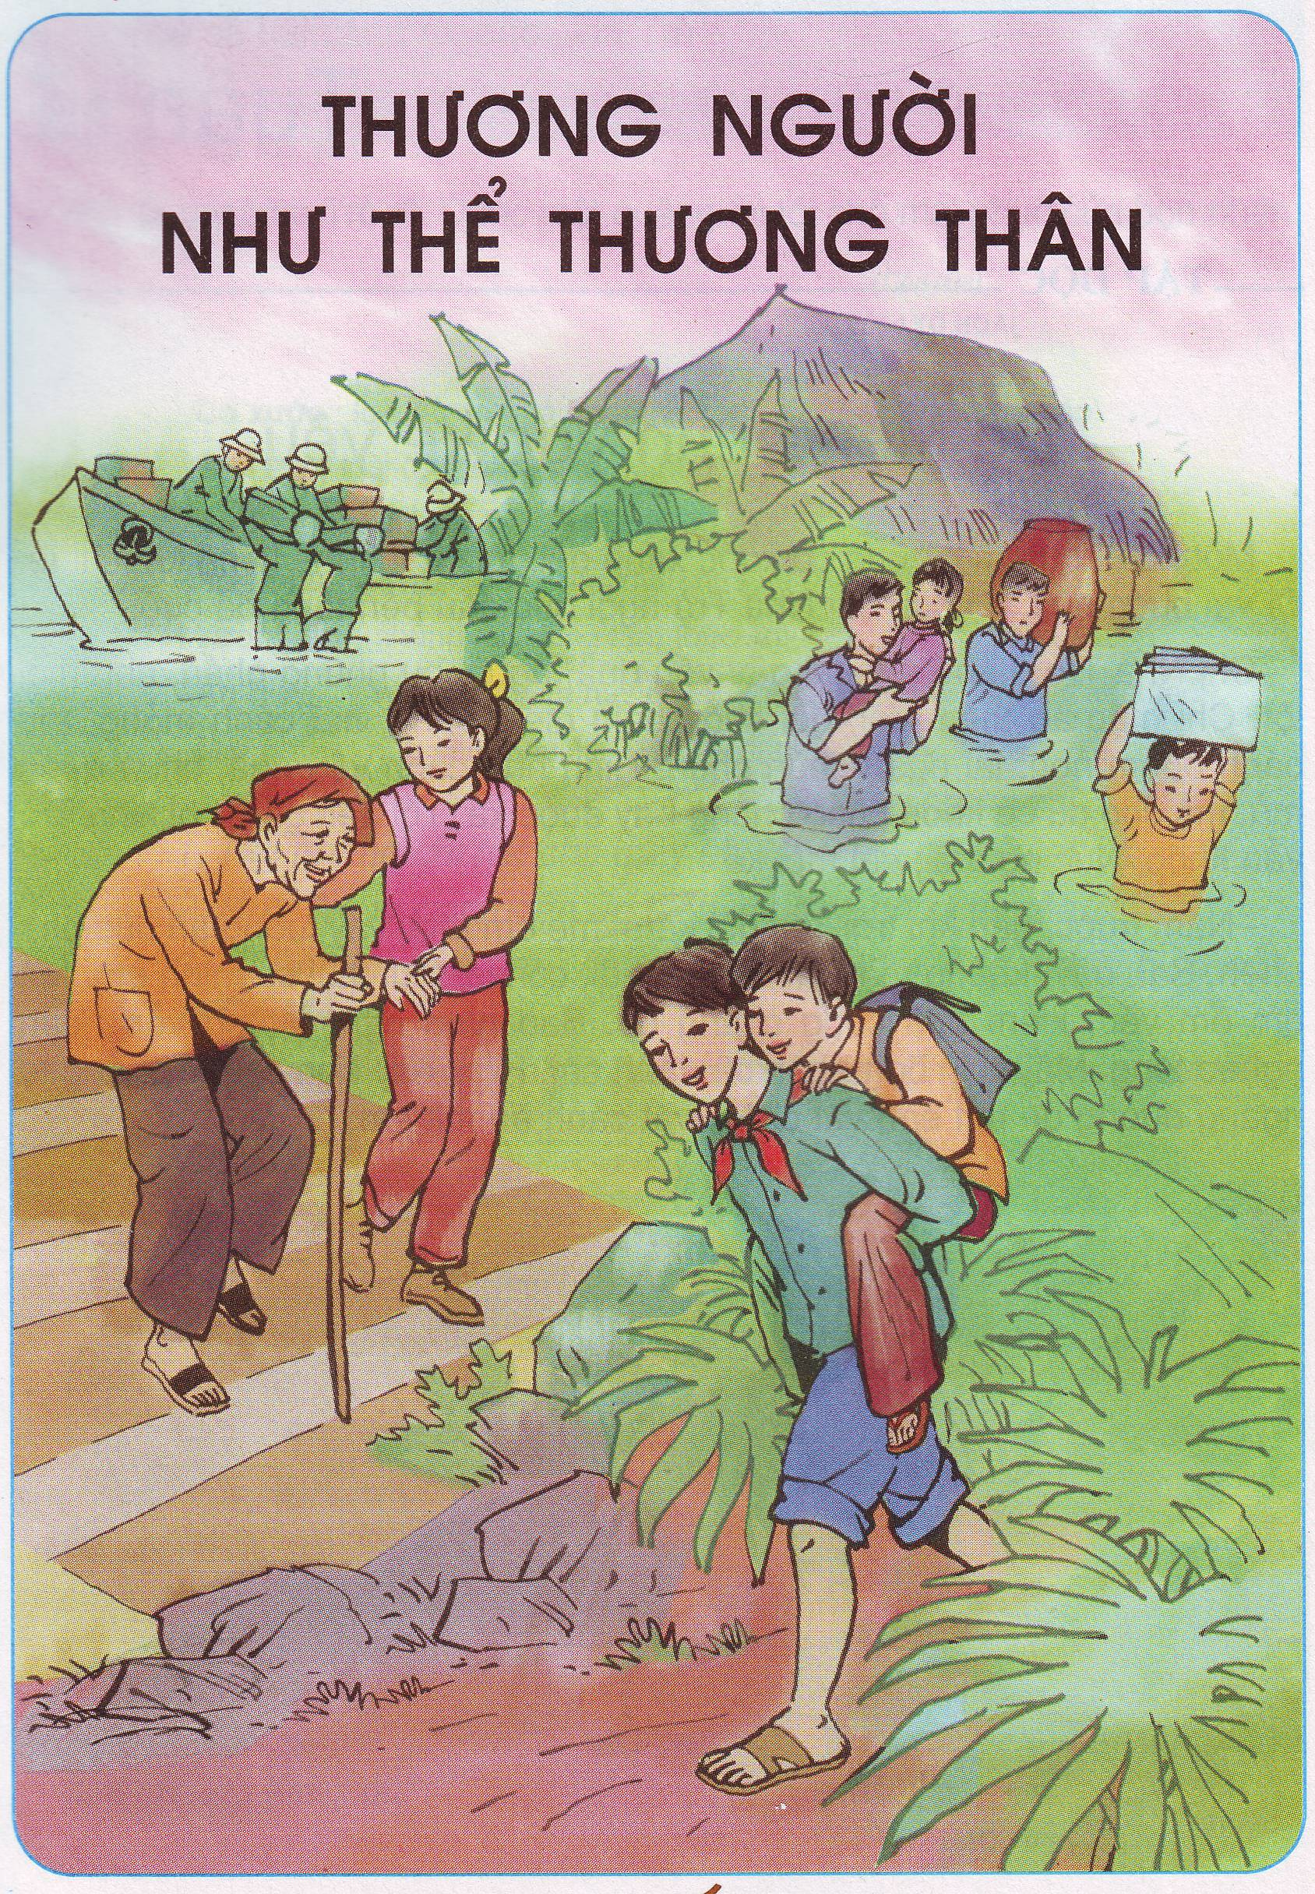

Slide 3
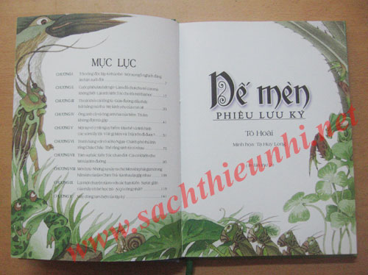

Tập đọc
DẾ MÈN BÊNH VỰC KẺ YẾU
Notes:
3

Slide 4
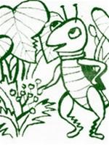
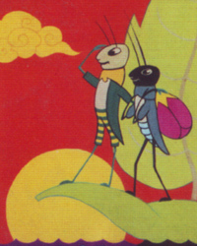
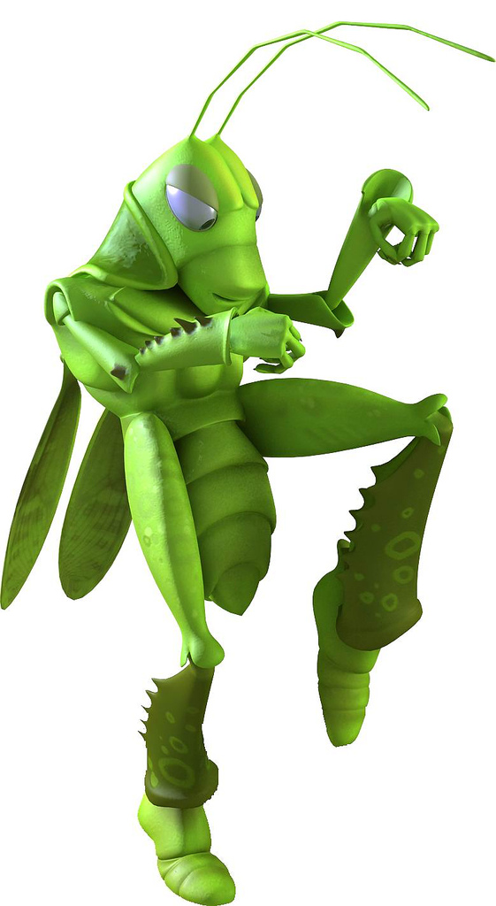
DẾ MÈN PHIÊU LƯU KÍ
(Tô Hoài)

Slide 5
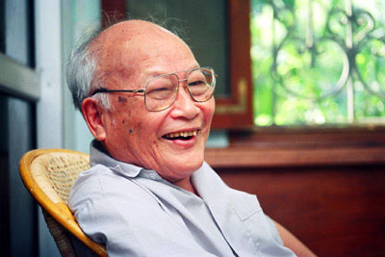
Em biết gì về nhà văn Tô Hoài?
Tô Hoài tên thật là Nguyễn Sen. Sinh năm 1920. Quê ở làng Nghĩa Đô, Hoài Đức, Hà Đông

Slide 6
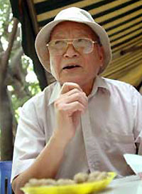
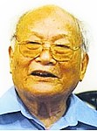
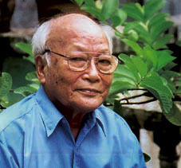
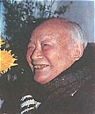
Tô Hoài

Slide 7





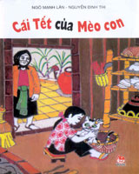



Một số tác phẩm của nhà vănTô Hoài

Slide 8

Dế Mèn phiêu lưu kí là tác phẩm nổi tiếng nhất của Tô Hoài viết về loài vật dành cho thiếu nhi. Truyện viết về thế giới loài vật nhỏ bé ở đồng quê rất sinh động và hóm hỉnh, đồng thời cũng gợi ra những hình ảnh của xã hội con người và thể hiện những khát vọng đẹp đẽ của tuổi trẻ.

Slide 9
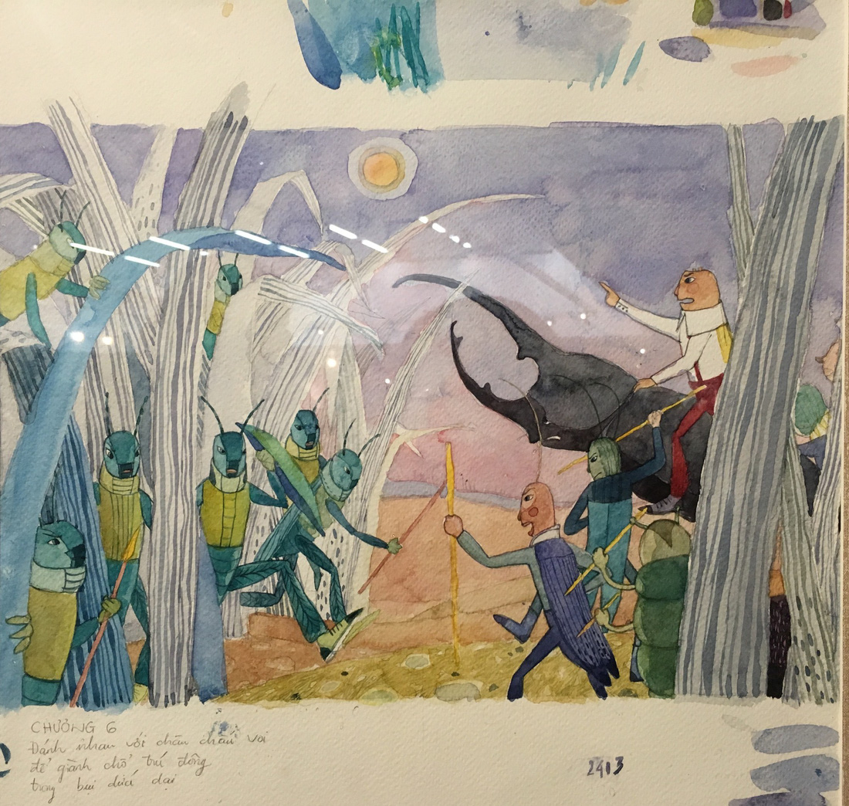
Mèn đánh nhau với Châu chấu voi

Slide 10
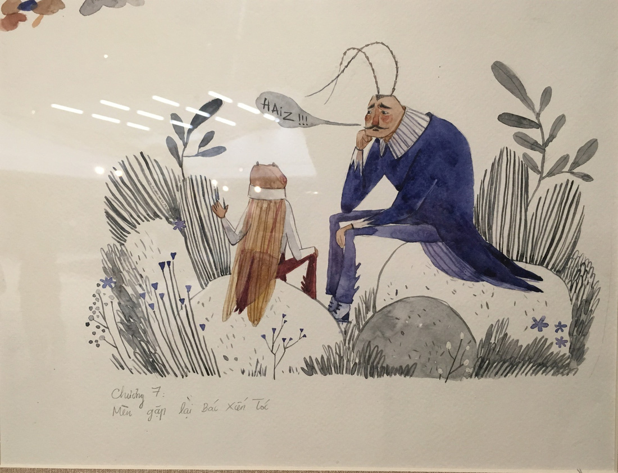
Mèn gặp lại bác Xén tóc

Slide 11
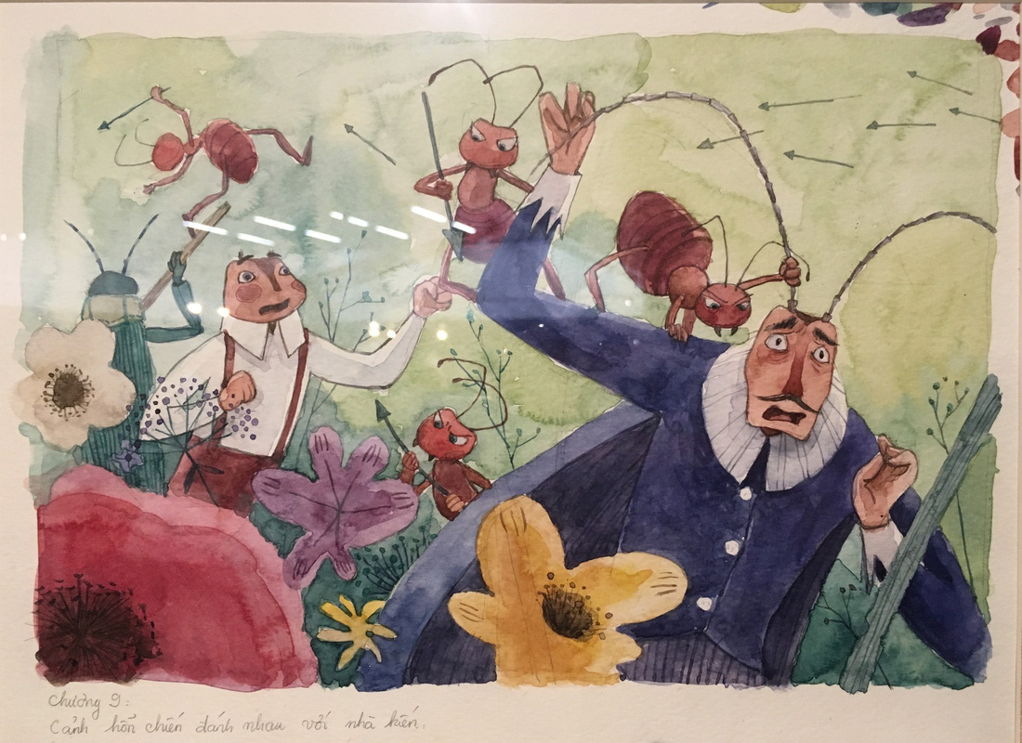
Cảnh hỗn chiến đánh nhau với nhà Kiến

Slide 12
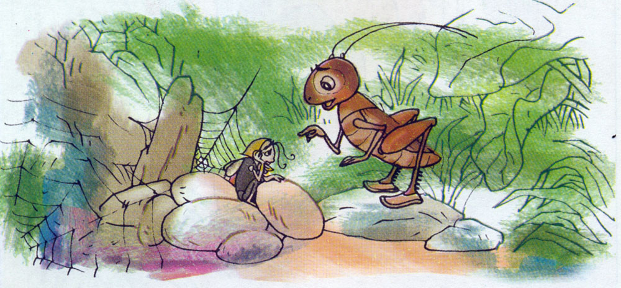
Dế Mèn bênh vực kẻ yếu
Tô Hoài

Slide 13
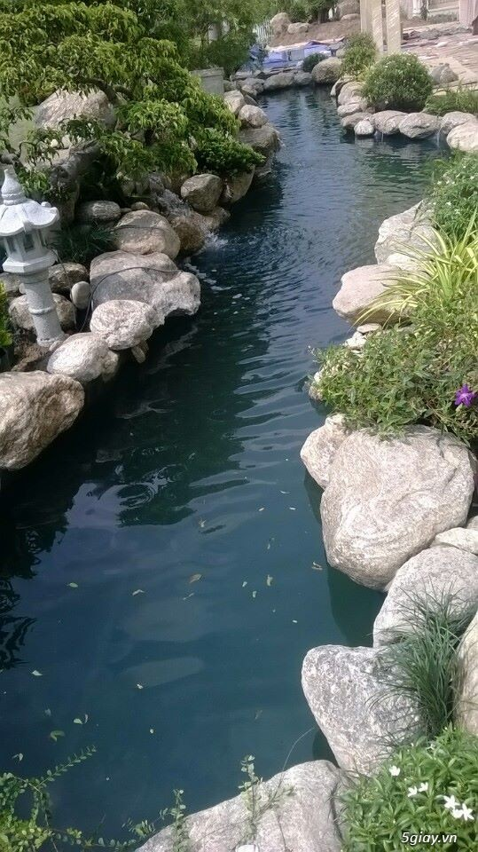
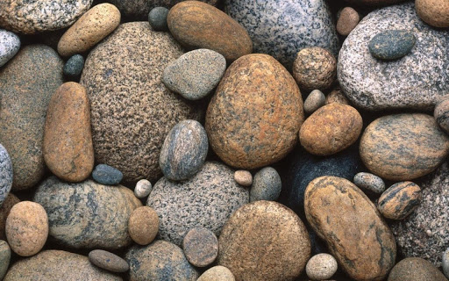
Dế Mèn bênh vực kẻ yếu
Một hôm, qua một vùng cỏ xước xanh dài, tôi chợt nghe tiếng khóc tỉ tê. Đi vài bước nữa, tôi gặp chị Nhà Trò ngồi gục đầu bên tảng đá cuội.
Chị Nhà Trò đã bé nhỏ lại gầy yếu quá, người bự những phấn, như mới lột. Chị mặc áo thâm dài, đôi chỗ chấm điểm vàng, hai cánh mỏng như cánh bướm non, lại ngắn chùn chùn. Hình như cánh yếu quá, chưa quen mở, mà cho dù có khỏe cũng chẳng bay được xa. Tôi đến gần, chị Nhà Trò vẫn khóc. Nức nở mãi, chị mới kể:
- Năm trước, khi gặp trời làm đói kém, mẹ em phải vay lương ăn của bọn nhện. Sau đấy, không may mẹ em mất đi, còn lại thui thủi có mình em. Mà em ốm yếu, kiếm bữa cũng chẳng đủ. Bao năm nghèo túng vẫn hoàn nghèo túng. Mấy bận bọn nhện đã đánh em. Hôm nay bọn chúng chăng tơ ngang đường đe bắt em, vặt chân, vặt cánh ăn thịt em.
Tôi xòe cả hai càng ra, bảo Nhà Trò:
- Em đừng sợ. Hãy trở về cùng với tôi đây. Đứa độc ác không thể cậy khỏe ăn hiếp kẻ yếu.
Rồi tôi dắt Nhà Trò đi. Được một quãng thì tới chỗ mai phục của bọn nhện.

Slide 14
Luyện đọc:
Bài chia làm 3 đoạn
Đoạn 1: Một hôm …… đá cuội.
Đoạn 2: Chị Nhà Trò….. ăn thịt em.
Đoạn 3: Phần còn lại.

Slide 15
Dế Mèn bênh vực kẻ yếu
1.
Một hôm, qua một vùng cỏ xước xanh dài, tôi chợt nghe tiếng khóc tỉ tê. Đi vài bước nữa, tôi gặp chị Nhà Trò ngồi gục đầu bên tảng đá cuội.
Chị Nhà Trò đã bé nhỏ lại gầy yếu quá, người bự những phấn, như mới lột. Chị mặc áo thâm dài, đôi chỗ chấm điểm vàng, hai cánh mỏng như cánh bướm non, lại ngắn chùn chùn. Hình như cánh yếu quá, chưa quen mở, mà cho dù có khỏe cũng chẳng bay được xa. Tôi đến gần, chị Nhà Trò vẫn khóc. Nức nở mãi, chị mới kể:
2.
- Năm trước, khi gặp trời làm đói kém, mẹ em phải vay lương ăn của bọn nhện. Sau đấy, không may mẹ em mất đi, còn lại thui thủi có mình em. Mà em ốm yếu, kiếm bữa cũng chẳng đủ. Bao năm nghèo túng vẫn hoàn nghèo túng. Mấy bận bọn nhện đã đánh em. Hôm nay bọn chúng chăng tơ ngang đường đe bắt em, vặt chân, vặt cánh ăn thịt em.
Tôi xòe cả hai càng ra, bảo Nhà Trò:
- Em đừng sợ. Hãy trở về cùng với tôi đây. Đứa độc ác không thể cậy khỏe ăn hiếp kẻ yếu.
Rồi tôi dắt Nhà Trò đi. Được một quãng thì tới chỗ mai phục của bọn nhện.
3.

Slide 16
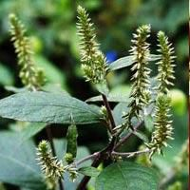
Dế Mèn bênh vực kẻ yếu
Một hôm, qua một vùng cỏ xước xanh dài, tôi chợt nghe tiếng khóc tỉ tê. Đi vài bước nữa, tôi gặp chị Nhà Trò ngồi gục đầu bên tảng đá cuội.
1.
Nội dung của đoạn 1 là gì?
Hoàn cảnh Dế Mèn gặp Nhà Trò.

Slide 17
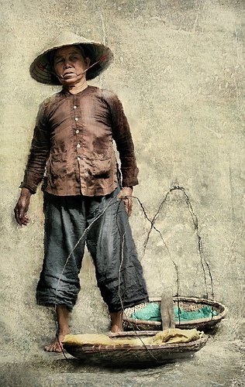
Chị Nhà Trò đã bé nhỏ lại gầy yếu quá, người bự những phấn, như mới lột. Chị mặc áo thâm dài, đôi chỗ chấm điểm vàng, hai cánh mỏng như cánh bướm non, lại ngắn chùn chùn. Hình như cánh yếu quá, chưa quen mở, mà cho dù có khỏe cũng chẳng bay được xa. Tôi đến gần, chị Nhà Trò vẫn khóc. Nức nở mãi, chị mới kể:
- Năm trước, khi gặp trời làm đói kém, mẹ em phải vay lương ăn của bọn nhện. Sau đấy, không may mẹ em mất đi, còn lại thui thủi có mình em. Mà em ốm yếu, kiếm bữa cũng chẳng đủ. Bao năm nghèo túng vẫn hoàn nghèo túng. Mấy bận bọn nhện đã đánh em. Hôm nay bọn chúng chăng tơ ngang đường đe bắt em, vặt chân, vặt cánh ăn thịt em.
2.
Nội dung của đoạn 2 là gì?
Hình dáng yếu ớt đến tội nghiệp của chị Nhà Trò.

Slide 18
- Năm trước, khi gặp trời làm đói kém, mẹ em phải vay lương ăn của bọn nhện. Sau đấy, không may mẹ em mất đi, còn lại thui thủi có mình em. Mà em ốm yếu, kiếm bữa cũng chẳng đủ. Bao năm nghèo túng vẫn hoàn nghèo túng. Mấy bận bọn nhện đã đánh em. Hôm nay bọn chúng chăng tơ ngang đường đe bắt em, vặt chân, vặt cánh ăn thịt em.

Slide 19
Tôi xòe cả hai càng ra, bảo Nhà Trò:
- Em đừng sợ. Hãy trở về cùng với tôi đây. Đứa độc ác không thể cậy khỏe ăn hiếp kẻ yếu.
Rồi tôi dắt Nhà Trò đi. Được một quãng thì tới chỗ mai phục của bọn nhện.
3.
Hành động nghĩa hiệp, dung cảm của Dế Mèn.
Nội dung của đoạn là gì?

Slide 20
Tôi xòe cả hai càng ra, bảo Nhà Trò:
- Em đừng sợ. Hãy trở về cùng với tôi đây. Đứa độc ác không thể cậy khỏe ăn hiếp kẻ yếu.
3.

Slide 21
- Cánh chị mỏng, ngắn chùn chùn, quá yếu, lại chưa quen mở.
- Vì ốm yếu, chị kiếm bữa cũng chẳng đủ nên lâm vào cảnh nghèo túng.
Câu hỏi 1: Tìm những chi tiết cho thấy chị Nhà Trò rất yếu ớt.

Slide 22
Trước đây, mẹ Nhà Trò có vay lương ăn của bọn nhện. Sau đấy chưa trả được thì đã chết. Nhà Trò ốm yếu, kiếm không đủ ăn, không trả được nợ. Bọn nhện đã đánh Nhà Trò mấy bận. Lần này chúng chăng tơ chặn đường, đe dọa bắt chị ăn thịt.
Câu hỏi 2: Nhà Trò bị bọn nhện ức hiếp, đe dọa như thế nào ?

Slide 23
Câu hỏi 3: Những lời nói và cử chỉ nào nói lên tấm lòng nghĩa hiệp của Dế Mèn ?
Cử chỉ và hành động của Dế Mèn: xòe cả hai càng ra (phản ứng mạnh mẽ), dắt Nhà Trò đi (hành động bảo vệ che chở).

Slide 24
Câu hỏi 4: Nêu một hình ảnh nhân hóa mà em thích. Cho biết vì sao em thích ?

Slide 25
Luyện đọc diễn cảm:
- Năm trước, khi gặp trời làm đói kém, mẹ em phải vay lương ăn của bọn nhện. Sau đấy, không may mẹ em mất đi, còn lại thui thủi có mình em. Mà em ốm yếu, kiếm bữa cũng chẳng đủ. Bao năm nghèo túng vẫn hoàn nghèo túng. Mấy bận bọn nhện đã đánh em. Hôm nay bọn chúng chăng tơ ngang đường đe bắt em, vặt chân, vặt cánh ăn thịt em.
Tôi xòe cả hai càng ra, bảo Nhà Trò:
- Em đừng sợ. Hãy trở về cùng với tôi đây. Đứa độc ác không thể cậy khỏe ăn hiếp kẻ yếu.
- Năm trước, khi gặp trời làm đói kém, mẹ em phải vay lương ăn của bọn nhện. Sau đấy, không may mẹ em mất đi, còn lại thui thủi có mình em. Mà em ốm yếu, kiếm bữa cũng chẳng đủ. Bao năm nghèo túng vẫn hoàn nghèo túng. Mấy bận bọn nhện đã đánh em. Hôm nay bọn chúng chăng tơ ngang đường đe bắt em, vặt chân, vặt cánh ăn thịt em.
Tôi xòe cả hai càng ra, bảo Nhà Trò:
- Em đừng sợ. Hãy trở về cùng với tôi đây. Đứa độc ác không thể cậy khỏe ăn hiếp kẻ yếu.

Slide 26

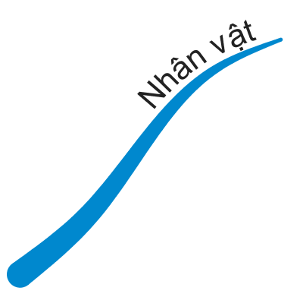


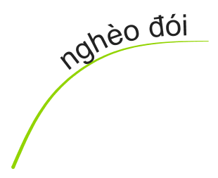
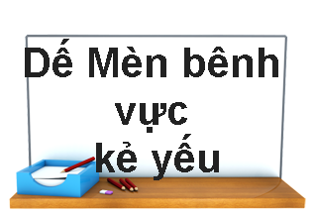
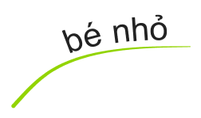



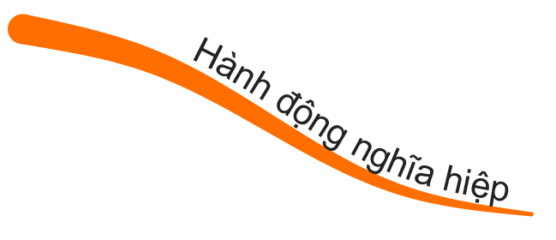
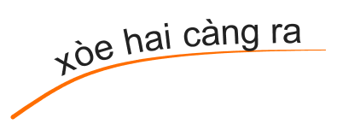


Slide 27
Qua câu chuyện này, tác giả muốn nói với chúng ta điều gì ?
Ý nghĩa: Tác giả muốn ca ngợi tấm lòng hào hiệp, thương yêu người khác, sẵn sàng bênh vực kẻ yếu của Dế Mèn.

Slide 28

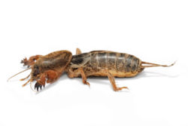
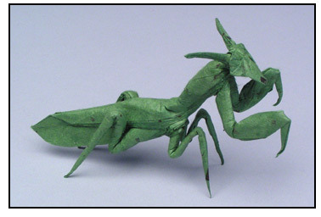
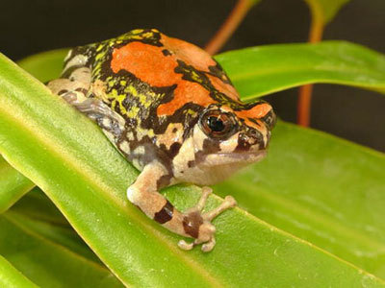
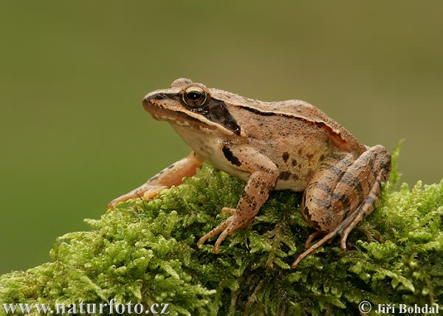
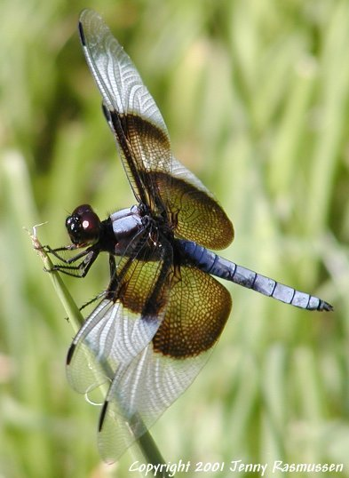
Dế Mèn
Dế Trũi
Bọ ngựa
Ếch
Nhái
Chuồn chuồn

Slide 29
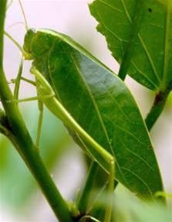
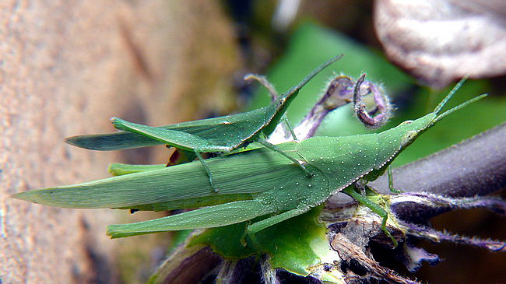
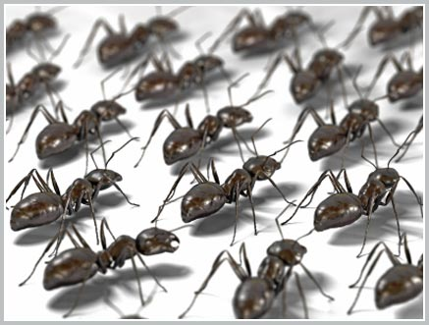
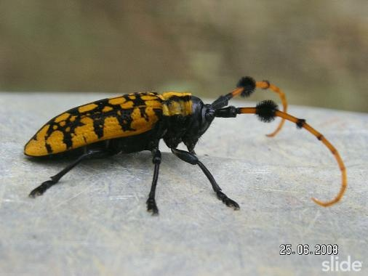
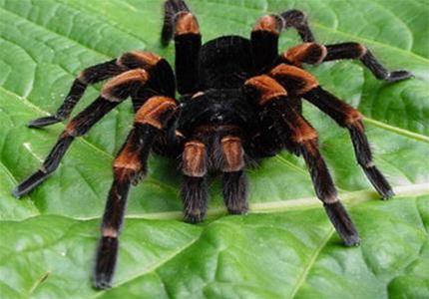
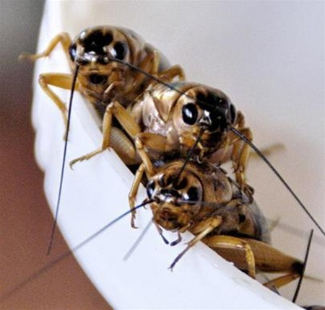
Châu chấu
Châu chấu voi
Kiến
Xén tóc
Nhện
Dế con

Slide 30
Dế Mèn bênh vực kẻ yếu
Tô Hoài
Dặn dò:
- Luyện đọc lại bài.
Tìm đọc tác phẩm Dế Mèn phiêu lưu kí.
Chuẩn bị bài: Mẹ ốm

